Slide 1
«ефективність взаємодії
Фахівців психологічної служби
Та учасників навчально-виховного процесу»

Slide 2
Мета:
систематизувати знання педагогів щодо професійно-важливих особистісних якостей для підвищення ефективності педагогічного процесу;
відпрацювати прийоми налагодження ділової взаємодії під час розв’язання проблемних ситуацій;
розвинути уміння встановлення психологічного контакту.

Slide 3
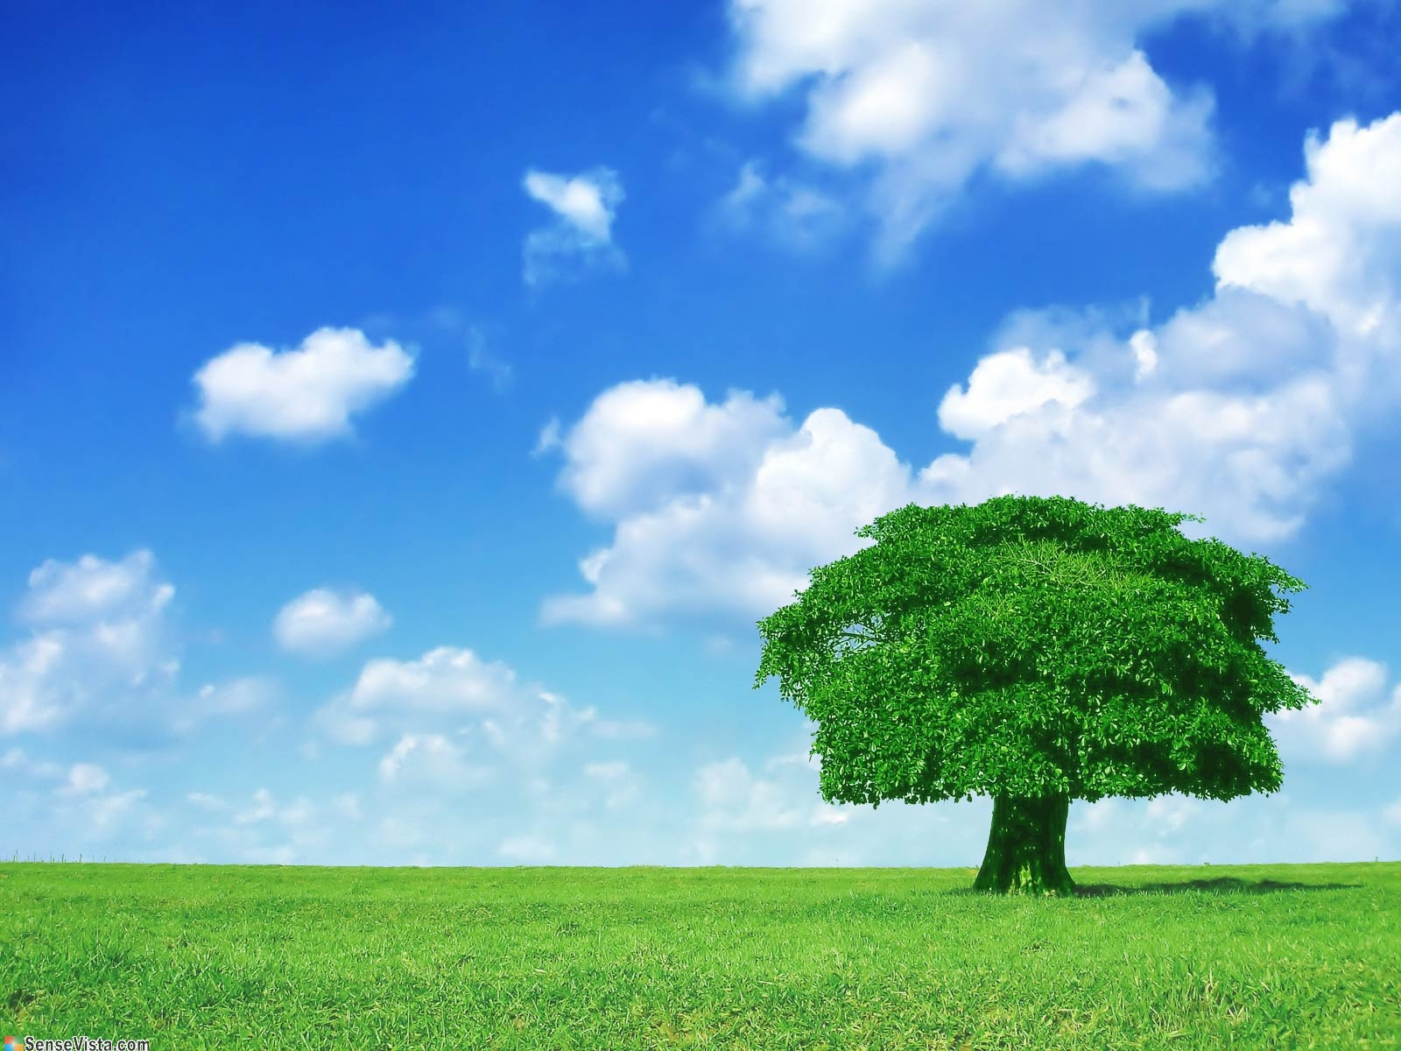
Вправа 1. “Зустріч”
Завдання:
Утворіть два кола (зовнішнє та внутрішнє)
і станьте обличчям один до одного.
2. Привітайтеся з людиною, яка стоїть навпроти, після
того як ведучий зачитає умову. Після кожної умови
учасники зовнішнього кола роблять крок вправо.
Умови:
Ви зустрілися після довгої розлуки,
а до цього були у хороших, але не близьких стосунках;
Ви були найкращими друзями і не бачилися рік;
Людина навпроти Вас дуже налякана, підбадьорте її;
Ця людина зробила для Вас щось вагоме і Ви
щойно довідалися про це;
Ця людина щойно врятувала чуже життя,
що Ви їй скажете?

Slide 4
Вправа 2. “Моя родзинка”
Завдання:
1. Назвати своє ім'я, посаду, місце роботи.
2. Знайти на мапі своє місце роботи
і прикріпити стікер з власним ім’ям.
3. Озвучити своє особисте професійне досягнення.

Slide 5
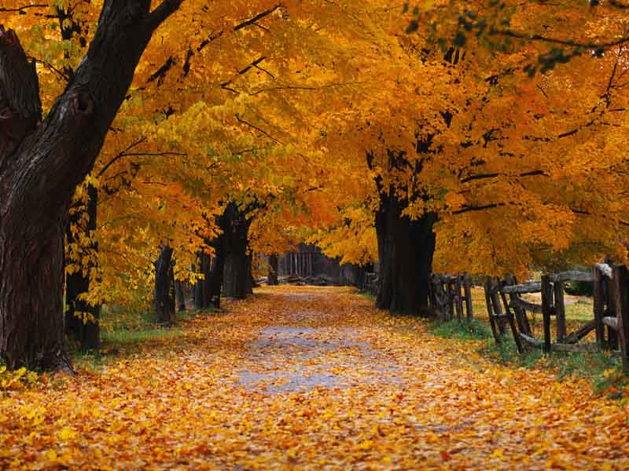
Вправа 3. “Правила роботи групи”
Цінувати час (говорити по черзі, коротко і
не часто, по темі);
Говорити тільки від свого імені;
Бути позитивними до себе і інших;
Правила добровільної активності;
Правило конфіденційності;
Правило піднятої руки;
Телефон у “беззвучному режимі”.

Slide 6
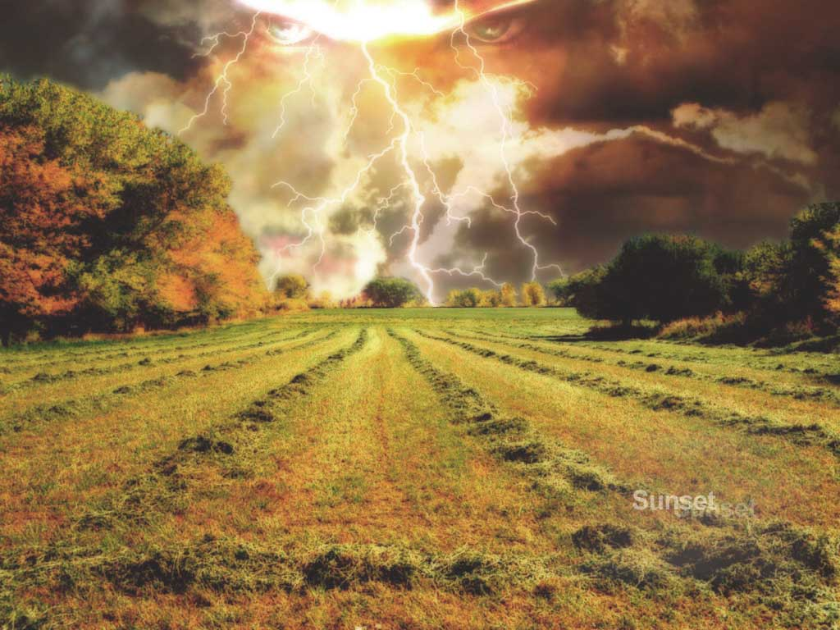
Вправа 4. “Шквал проблем…”
Завдання: надайте аргументовані рекомендації та поради, щоб звільнити героя вправи від “шквалу проблем”

Slide 7
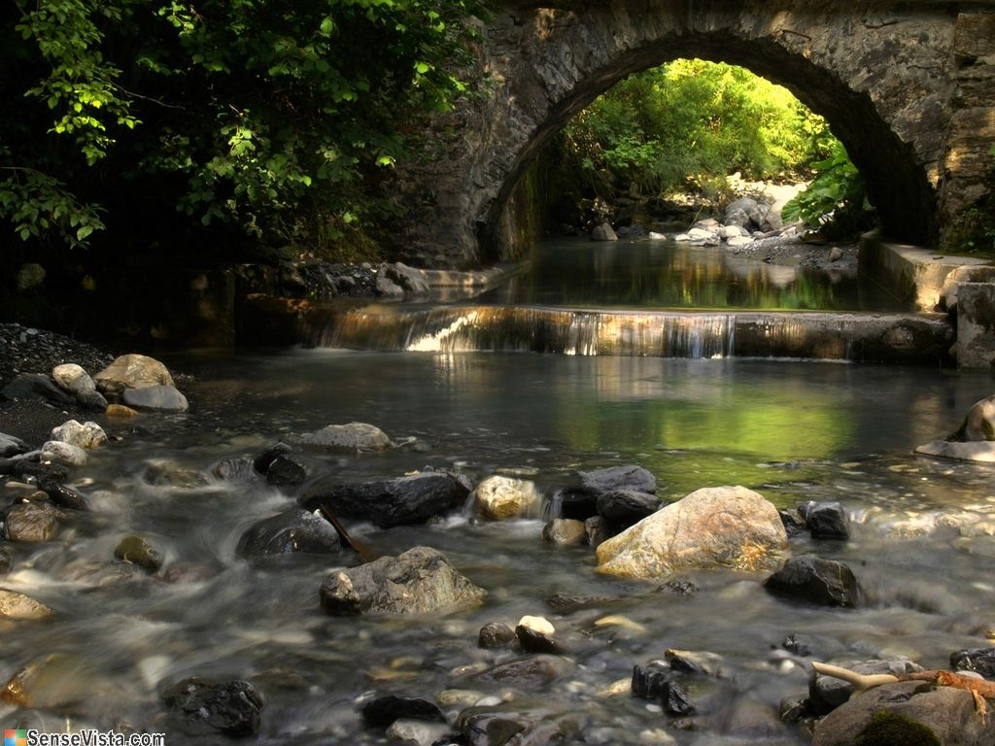
Вправа 5. “Як навчитися не носитися із проблемою…”
Завдання 1: Не випускаючи стаканчик із рук, полагодьте його або зробіть з нього щось корисне.
Завдання 2: Полагодьте стаканчик, використовуючи допоміжні матеріали.
Завдання 3: Об’єднайтеся у групи, полагодьте стаканчик спільними зусиллями.

Slide 8
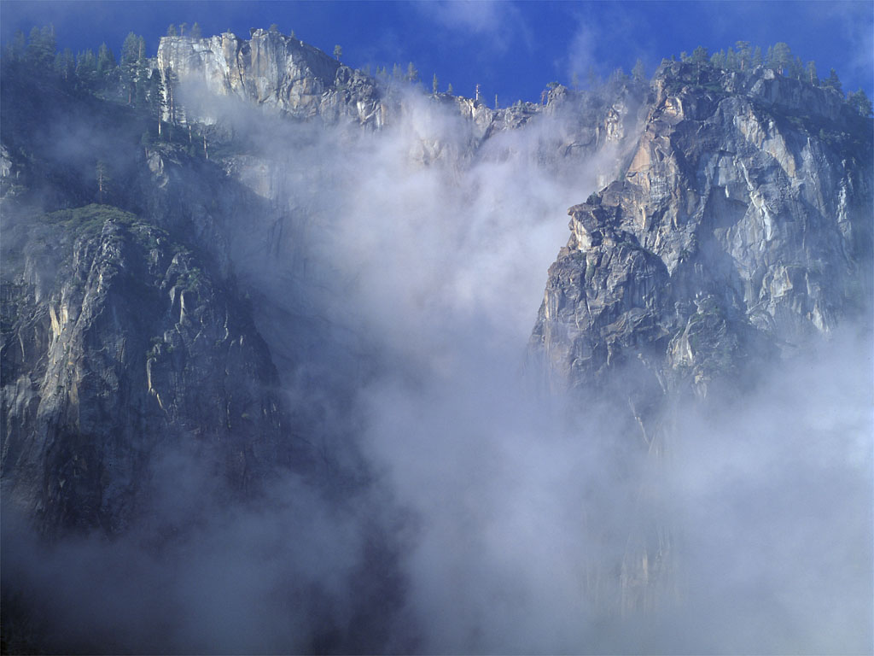
Вправа 6. Притча «Тисяча дзеркал»
Багато сотень років тому одна собака відвідала храм, який знаходиться в Індії, в якому була тисяча дзеркал. Вона дісталася до храму, здійснивши стомлюючу подорож, що тривала багато тижнів. Піднялася по сходах храму, увійшла до нього і опинилася в святилищі, прикрашеному тисячею дзеркал. Озирнувшись навколо, собака побачила в дзеркалах тисячі собак і, злякавшись, вищирила зуби.
Підібгавши хвіст, вона вискочила з храму, впевнена в тому, що світ є зграєю злих собак. З тих пір собака більше ніколи не переступала поріг цього храму.
Місяць потому до храму з тисячею дзеркал прийшла інша собака. Вона також піднялася сходами храму, увійшла до нього і, глянувши в дзеркало, побачила тисячі дружніх і миролюбно налаштованих собак. Вона покинула храм з упевненістю, що світ сповнений доброзичливих собак…

Slide 9
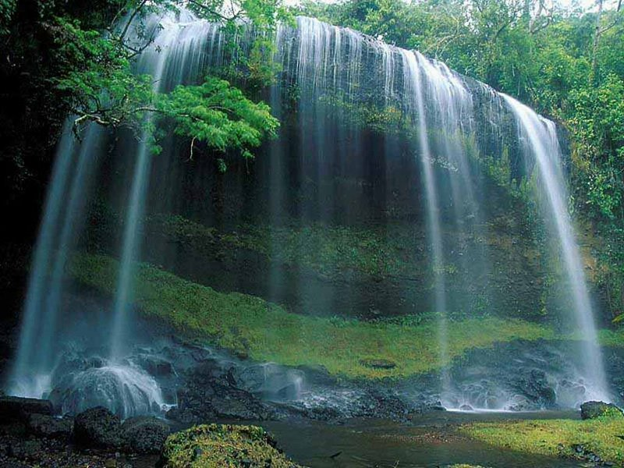
Вправа 7. “Мий до дір”
Завдання: станьте у пари за принципом “+” та “-”. Спочатку “+” імітують миття “-”. Потім поміняйтеся ролями. В кінці “+” імітують висушування “-”, і навпаки.

Slide 10
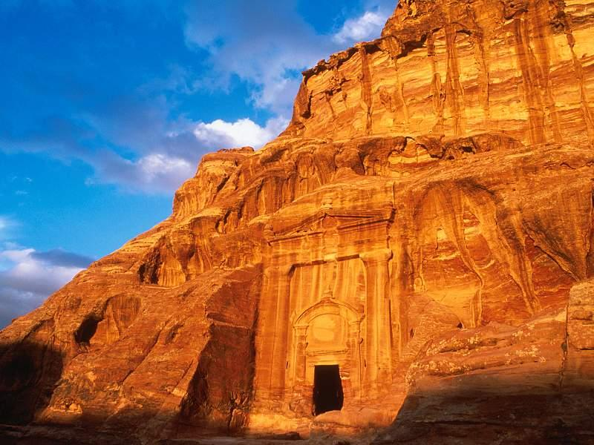
Вправа 8. “Вежа”
Завдання: необхідно кожному учаснику групи виконати дію згідно отриманого завдання на картці. Вправа виконується мовчки.

Slide 11
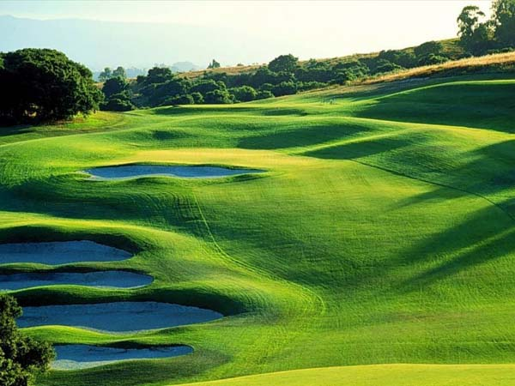
Вправа 9. “Тандем”
Завдання: виконайте поставлене
ведучим завдання,
не коментуючи своїх дій.

Slide 12
Вправа 10. “Портрет практичного психолога та соціального педагога очима учасників навчально-виховного процесу”
Завдання: Сформулювати ідеальний образ практичного психолога та соціального педагога очима:
учнів – І група;
батьків – ІІ група;
педагогів – ІІІ група .
Підібрати відповідний девіз до створених образів.

Slide 13
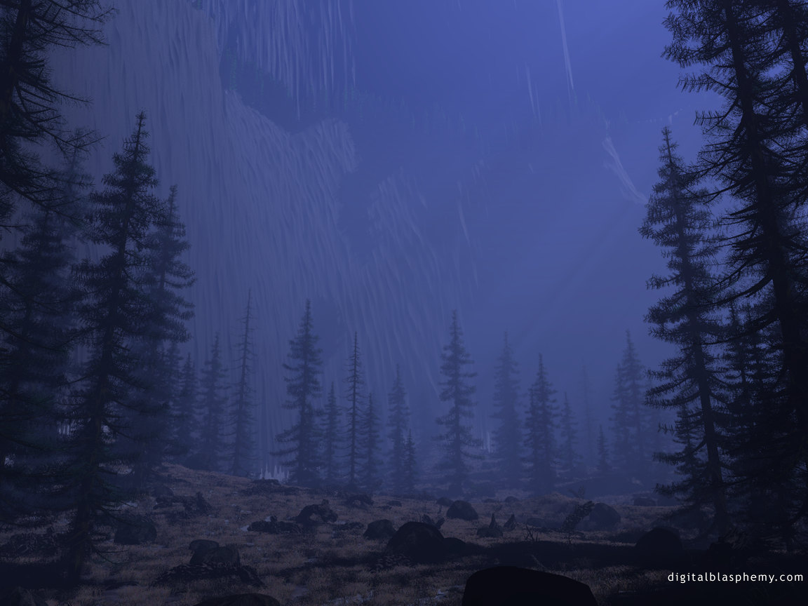
Вправа 11. “Релаксація”
Сядьте зручніше. Уявіть себе насінням дерева, що дозріває й наприкінці літа падає на землю. Воно поступово йде усе далі в грунт і, нарешті, знаходить своє місце під цією незвичайною ковдрою. Ще тепло, гріє сонце. Але от небо починає супитися, все частіше йдуть дощі... наступає осінь із пронизливими вітрами.
Опадає останнє листя з дерев... Без них дерева стоять сірі, голі — вони сплять. Так само спокійно спить насіння в ґрунті. Землю сковує мороз, падає сніг, стелиться хурделиця, а насіння про­довжує спати, йому тепло. Іде час...
Наближається весна. Сонечко пригріває усе сильніше й сильніше. Тане сніг, дзюрчать струмки. Вода просочує землю й будить насіння від довгого сну. Спочатку з'являється корінець, потім паросток, що повільно рухається й тягнеться до поверхні землі.
Проходить ще час... І от уже стоїть деревце — росте, міцніє. Його віти-руки тягнуться до світла, до сонця. Деревце міцно тримається коріннями за землю.
Воно продовжує рости й тепер йому не страшні ні дощ, ні вітер.

Slide 14
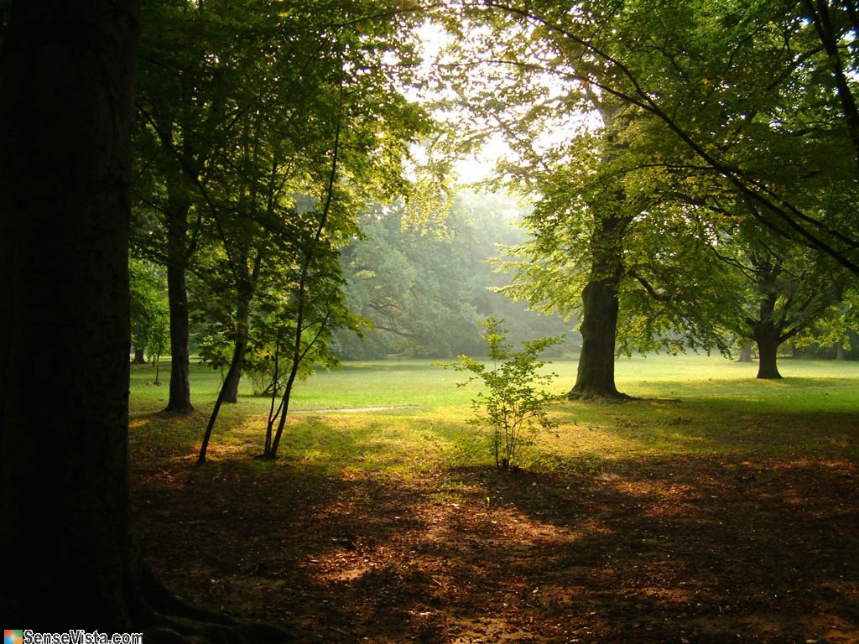
Пам’ятка
Не потураючи емоціям, але і не пригнічуючи їх, налагоджуйте повноцінні стосунки з людьми.
Емоції – це явища, які охоплюють наше тіло, розум та енергію. Вам потрібно розряджати акумульовані почуття.
Зосереджуйтеся, якщо хочете з’ясувати суть проблеми.
Гнів може спонукати до розумних змін, якщо ви позитивно використаєте його.
Помітивши негативні емоції інших людей, виявіть свої навички активного слухання, підтримайте прагнення цих людей виробити вищу самооцінку, відчути свою значущість та індивідуальність.

Slide 15
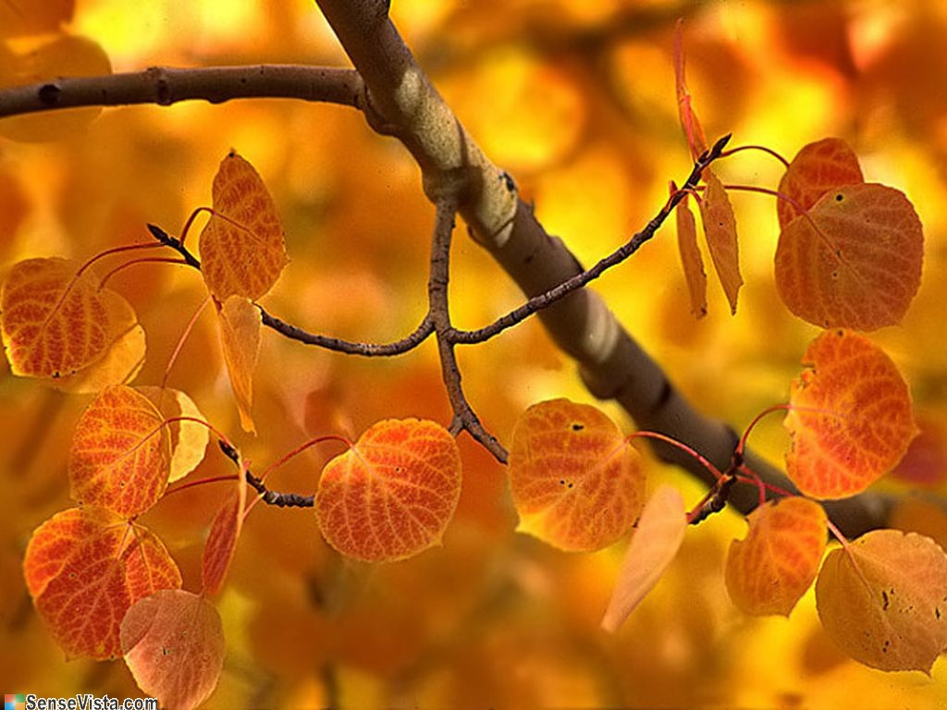
Вправа 12. “Рефлексія”
Завдання: висловіть ваші враження щодо отриманих знань від психологічного практикуму.

Slide 16
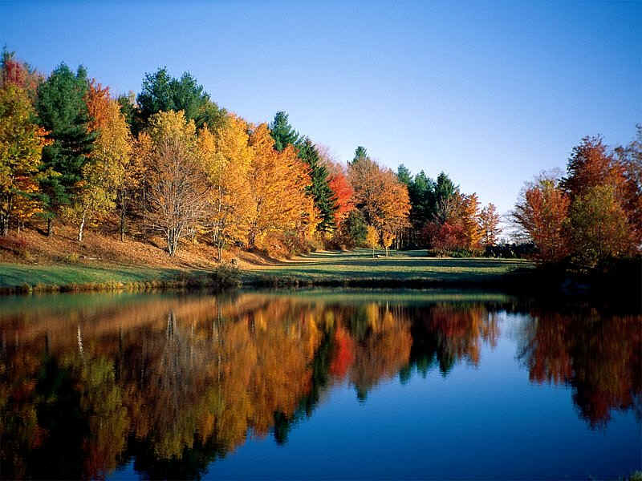
Дякуємо за участь у занятті…

